Slide 1
Relationele en Seksuele vorming
2016
Marleen Hennen
Pauline Sturm
Voltijd

Slide 2
Trek een kaartje
Wanneer je hier op wil reageren, steek je je vinger op en vertel je je vraag en antwoord.

Slide 3
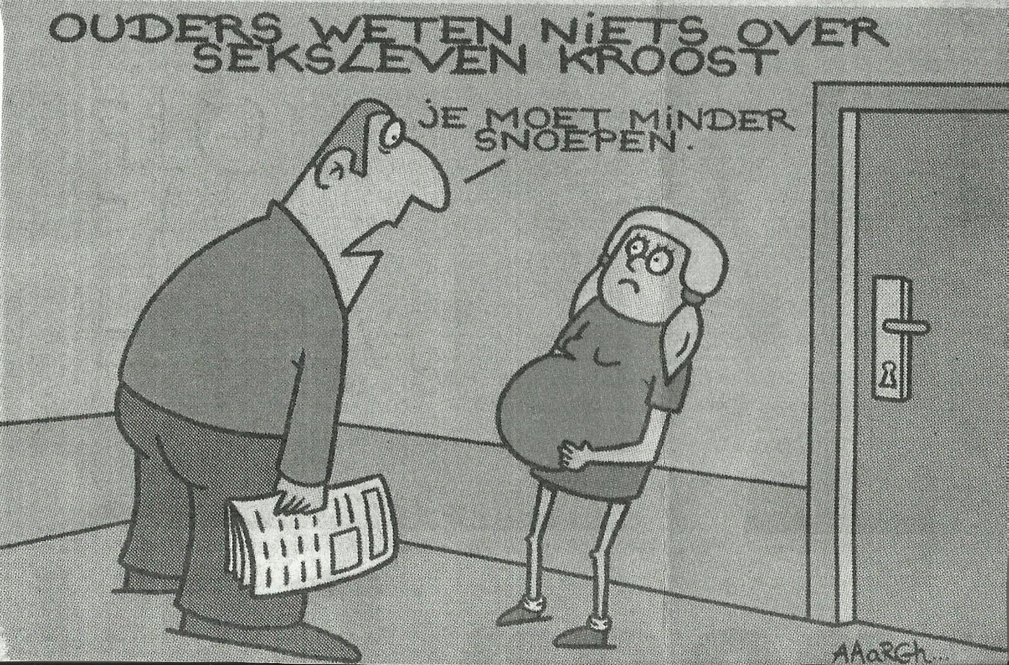
Actueler dan ooit

Slide 4
Praten over seksualiteit
Opdracht 1.
Carrousel-spel: feiten en meningen, een werkvorm voor in de klas.

Slide 5
Jongeren en seks 2016 ontleend aan het rapport ‘Seks onder je 25e ‘ rutgerswpf

Slide 6
Bekijk met je buurvrouw de volgende website en beantwoord de volgende vragen
http://www.rutgers.nl/feiten-en-cijfers/seksuele-gezondheid-en-gedrag/seks-onder-je-25e
Over welke gegevens ben jij verrast? Verbaasd? En welke vind jij logisch?
Welke gegevens zijn voor jou als docent belangrijk die jij in de les verder zou gebruiken voor je leerlingen en waarom?

Slide 7
Feitelijke verschillen 2012-heden
- gemiddelde leeftijd zoenen, masturberen en orale seks is hetzelfde gebleven.
- 50% 12- 18 jarigen heeft ervaring met geslachtsgemeenschap vs 33% in 2008
- verschillende vormen van seks is gelijk gebleven, ook leeftijd eerste keer geslachtsgemeenschap is hetzelfde gebleven.
- lichte afname condoomgebruik van 77% naar 75%, pil van 37% naar 50% en Double dutch van 37 naar 42%.
- toename gebruik morning after-pil, 12 % van de seksuele actieve meisjes heeft wel eens deze pil gebruikt
- kennis over seks is matig, 40%weet niet dat je zwanger kunt worden zonder klaar te komen
- 2% van de meisjes ongepland zwanger,.
- 0,2% jongens 3,3% meisjes gedwongen tot seks en 4,7 % jongens en 13,5% meisjes overgehaald tot seks

Slide 8
Verschillen - overeenkomsten jongens & meisjes
- jongens hebben meer ervaring met masturbatie dan meisjes.
- bij 17 jaar hebben de meisjes de jongens ingehaald op alle fronten.
- jongens zijn sterk gericht op seks, denken er vaker aan en experimenteren meer.
- 33% vinden porno leerzaam en 75% opwindend (jongens) tegen 24% en 2% (meisjes). 73% van de jongens heeft wel eens porno gekeken tegen 21% van de meisjes
- 4 % van de meisjes onder 14 jaar hebben seks gehad met grote gevolgen op gebied van grensoverschrijding, bescherming tegen soa en zwangerschap

Slide 9
Verschillen - overeenkomsten jongens & meisjes
- meisjes ervaren meer schuld- en schaamtegevoelens dan jongens.
- beoordelen hun lichaam minder positief dan jongens.
- zijn minder tevreden over hun geslachtsdelen dan jongens.
- hebben meer problemen met verlangen, opwinding en klaarkomen of pijn
- meisjes eerste keer geslachtsgemeenschap als minder positief ervaren

Slide 10
Opleiding en school en seks
- vmbo lln vaker verliefd, meer verkering, vaker een relatie.
- jongeren met lagere opleiding hebben meer seks en met meer partners.
- vmbo 14-15 jaar 29% geslachtsgemeenschap, h/v 7%,
- laag opgeleide jongeren minder kennis van seksualiteit, voortplanting en anticonceptie en vaker te maken met zwangerschap
- laag opgeleide jongens vaker seksueel getinte contacten op internet.
- meer vmbo jongeren overgehaald / gedwongen tot seks dan h/v.

Slide 11
Verschillen etniciteit en seks
- 25% van de islamitische jongens hebben betaalde seks tegen 6% onder niet gelovige en christelijke jongens
- Islamitische en gelovige meisjes vaak minder ervaring met geslachtsgemeenschap
- Ned. en Sur. Meiden zijn sterker op seks gericht dan andere meiden
- Sur. en Ant. meisjes beschermen zich het minst bij seks, zijn vaker positief getest op SOA’s en vaker ongepland zwanger.
-

Slide 12
Homo- biseksualiteit
- Dit is onder de totale groep 12-25 jaar nog verre van geaccepteerd
- zoenende jongens: 25% meisjes vindt dit ‘vies’ tegen 51% jongens zoenende meisjes: 16% van de jongens tegen 24% van de meisjes
- 12% jongens verbreekt vriendschap als blijkt dat vriend homo is, bij meisjes 3%
- Jongste leeftijdsgroepen, laagopgeleiden turkse en marokkaanse, christelijke en islamitische groep is erg negatief
- homonegativiteit heeft weerslag op homo en biseksuele jongeren, ze willen niet homo zijn of vinden het niet fijn
- ze komen eerder uit de kast, meerder jongeren durven het te zeggen op jonge leeftijd en erkennen hun gevoelens voor seksegenoten

Slide 13
Het geven en krijgen van geld of een andere beloning voor seks
- Zes procent van de jongens en 1% van de meisjes heeft wel eens geld of een andere beloning gegeven. Twee procent van de jongens en 1% van de meisjes heeft wel eens iets gekregen voor seks.

Slide 14
Seksueel gedrag op internet (2010)
Gebruik van pornosites, chatten, dating en online seks
- Bijna 65% van de jongens en 55% van de meisjes heeft een website bezocht die informatie geeft over seksualiteit
- internet maakt porno makkelijker toegankelijk.

Slide 15
Welke werkvorm kies jij in je groepje om een veilige sfeer te creëren?

Slide 16
Welke situatie is acceptabel en welke niet?

Slide 17
Huiswerk:

